Slide 1
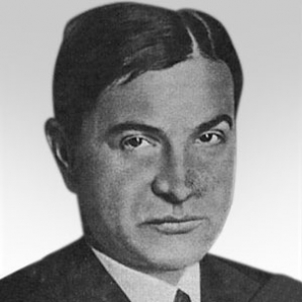
Bronisław Pieracki

Slide 2
Dane biograficzne
urodzony 28 maja 1895 w Gorlicach
zmarł 15 czerwca 1934 w Warszawie
polski polityk, legionista, pułkownik dyplomowany piechoty Wojska Polskiego, pracownik Ministerstwa Spraw Wojskowych, sekretarz stanu

Slide 3
Wczesne lata
Urodził się w rodzinie Stanisława Jana Pierackiego - naczelnika straży skarbowej, oraz Eugenii Marii z domu Budziszowskiej. Rodzina Pierackich osiadła w Galicji, uchodząc przed prześladowaniami rosyjskimi tuż po powstaniu listopadowym. Pieraccy często nawiązywali do tradycji niepodległościowych – dziadek Bronisława brał udział we wspomnianym powstaniu. Pieracki dzieciństwo i młodość spędził w Nowym Sączu. Zarówno Bronisław wraz z bratem uczęszczał do I Gimnazjum Filologicznego w Nowym Sączu.

Slide 4
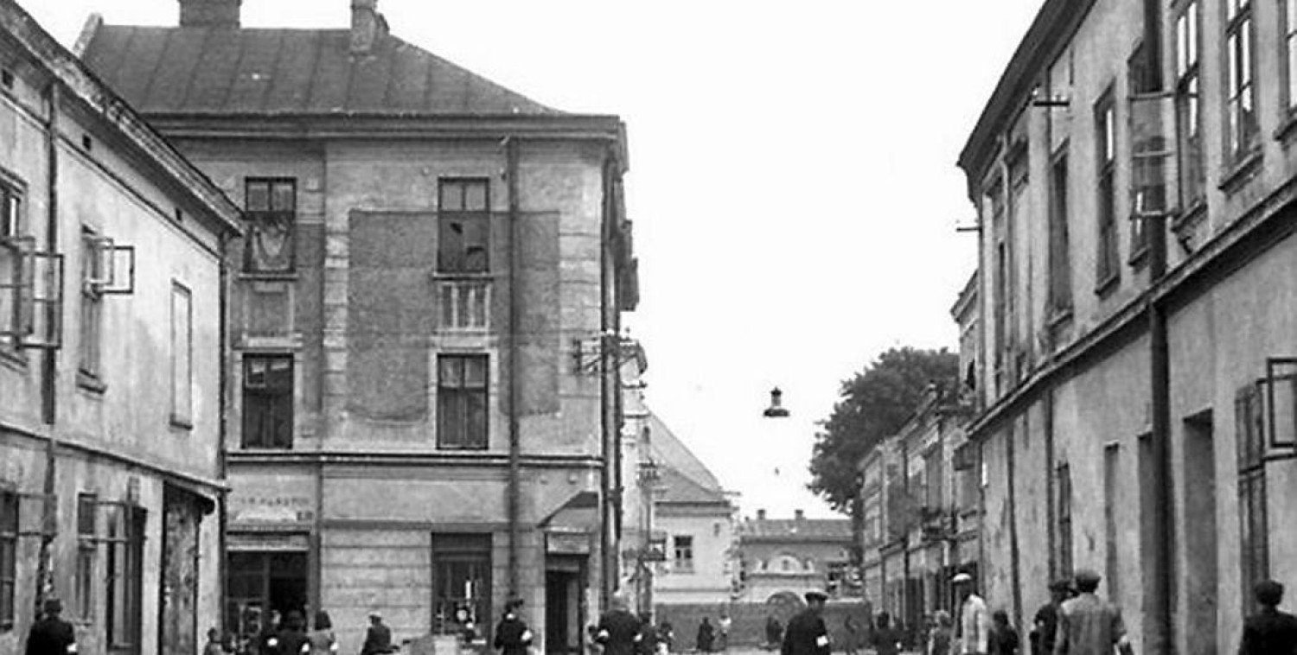
Nowy Sącz

Slide 5
Służba w Wojsku Polskim i praca ministerialna
Został przyjęty do Wojska Polskiego 1 stycznia 1919, z zatwierdzeniem posiadanego stopnia majora. Trafił do Warszawy, gdzie został skierowany do Komisji Weryfikacyjnej Legionów Polskich.
23 czerwca 1919 został mianowany szefem Sekcji Religijno-Wyznaniowej, która w okresie organizacji duszpasterstwa wyznań niekatolickich wchodziła w skład Departamentu I Mobilizacyjno Organizacyjnego MSWojsk.
Później, ze względu na trwającą wojnę polsko-bolszewicką, został skierowany do Kwatery Głównej Naczelnego Wodza, gdzie służył jako oficer łącznikowy reprezentujący wojska kwatermistrzowskie[20]

Slide 6
Wiceminister
19 kwietnia 1929 Pieracki objął stanowisko sekretarza stanu w Ministerstwie Spraw Wewnętrznych (więc formalnie sprawował funkcję wiceministra). Na to stanowisko został skierowany osobiście przez Józefa Piłsudskiego, który chciał, aby ówczesnego ministra Felicjana Sławoja Składkowskiego wsparł zaufany człowiek.
Marszałek pragnął także, aby Pieracki zajął się sprawami zaniedbanymi przez jego szefa, zajętego ciągłymi inspekcjami i wyjazdami

Slide 7
Minister
22 czerwca 1931 Bronisław Pieracki został ministrem spraw wewnętrznych w rządzie Aleksandra Prystora. Na stanowisku tym zastąpił Felicjana Sławoja Składkowskiego. Jednym z głównych jego zadań było odciążenie premiera od spraw bieżącej polityki wewnętrznej państwa na rzecz zagadnień gospodarczych. Pieracki spełnił ten wymóg, jednak stosunki pomiędzy nim a Prystorem nie były najlepsze

Slide 8
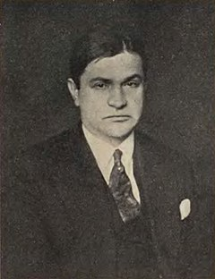
Bronisław Pieracki w latach 30. XX wieku

Slide 9
Śmierć
Podczas zjazdu Organizacji Ukraińskich Nacjonalistów w Berlinie, zapadła decyzja o zorganizowaniu zamachu na polskiego ministra ds. wyznań religijnych Janusza Jędrzejewicza lub właśnie Pierackiego. Morderstwo miało być odpowiedzią na aresztowania, których dokonały polskie władze po nieudanym napadzie nacjonalistów ukraińskich na pocztę w Gródku Jagiellońskim. Decyzja o zamachu na Pierackiego zapadła, gdy podjął on próbę porozumienia z umiarkowanymi grupami Ukraińców – zdaniem radykałów zagrażało to ich dalszej konfrontacyjnej polityce

Slide 10
15 czerwca 1934 członek Organizacji Ukraińskich Nacjonalistów Hryhorij Maciejko zjawił się przed warszawskim Klubem Towarzyskim, w którym często spotykali się politycy obozu rządzącego, wysokiej rangi wojskowi i przemysłowcy. Tam przez dłuższy czas oczekiwał na przybycie Pierackiego.
O 15.30 minister przyjechał służbową limuzyną, prowadzoną przez szofera. Gdy wysiadł z samochodu zamachowiec podszedł do Pierackiego i usiłował zdetonować przygotowaną wcześniej bombę. Jej zapalnik, którym była szklana rurka, zawiódł. Wobec takiego rozwoju sytuacji, Ukrainiec wyciągnął rewolwer i trzykrotnie strzelił do Pierackiego, trafiając go w tył głowy. Następnie zamachowiec wyszedł na ulicę i, pomimo pościgu policjanta, udało mu się zbiec. Wkrótce potem Maciejko opuścił Polskę Po ciężko rannego Pierackiego szybko przyjechała karetka. Minister został przewieziony do Szpitala Ujazdowskiego, gdzie poddano go operacji. Pomimo tego, zmarł jeszcze tego samego dnia

Slide 11
Rządowa Gazeta Polska relacjonowała:
„Upływ krwi udało się zatamować. Następnie lekarze dokonali trepanacji czaszki i wydobyli kulę. Stan ministra pogarszał się z każdą chwilą. Tętno słabło. O godz. 5 minut 15 po południu nastąpiła agonja”

Slide 12
Pogrzeb
Manifestacja żałobna w Warszawie na placu Piłsudskiego zorganizowana na cześć zamordowanego 17 czerwca 1934, zgromadziła około 100 tys. osób

Slide 13
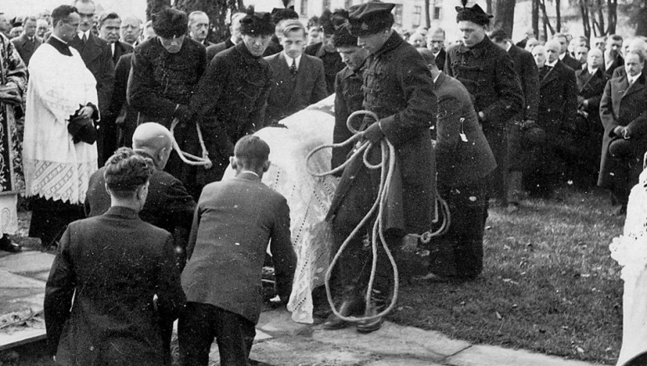
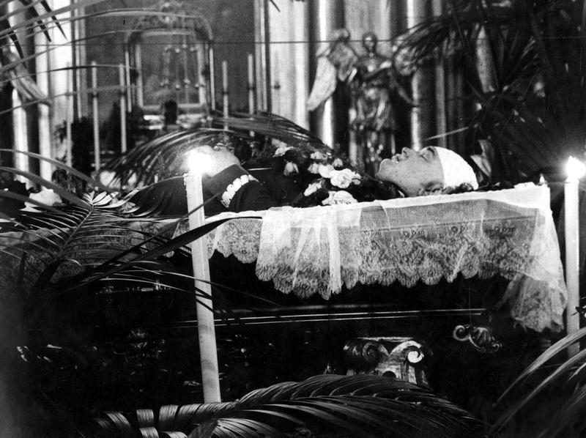

Slide 14
Piotr Siejka 3L
Dziękuję za obejrzenie prezentacji

